Slide 1
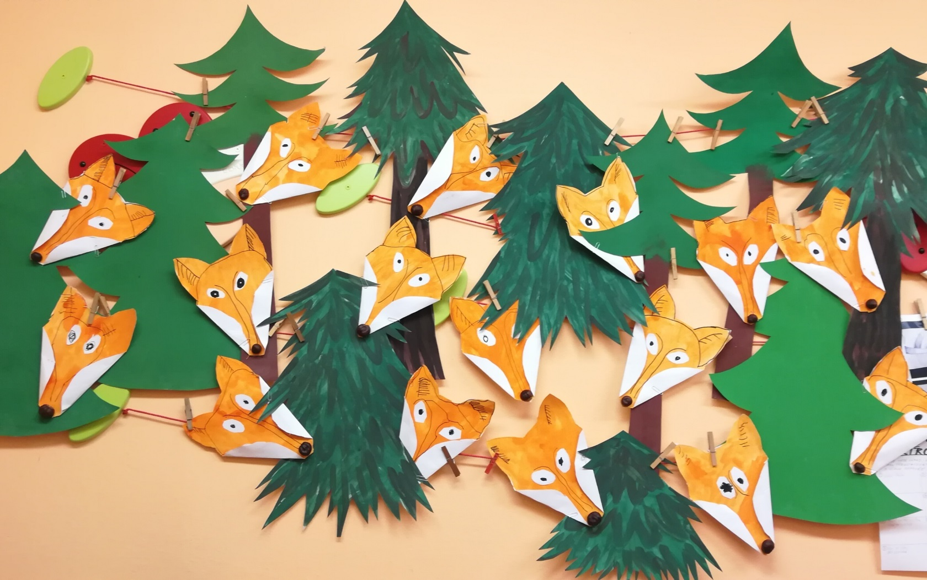
CHYTRÁ KMOTRA LIŠKA
A LESNÍ SKŘÍTKOVÉ
6. mateřská škola Plzeň, Republikánská 25, příspěvková organizace

Slide 2
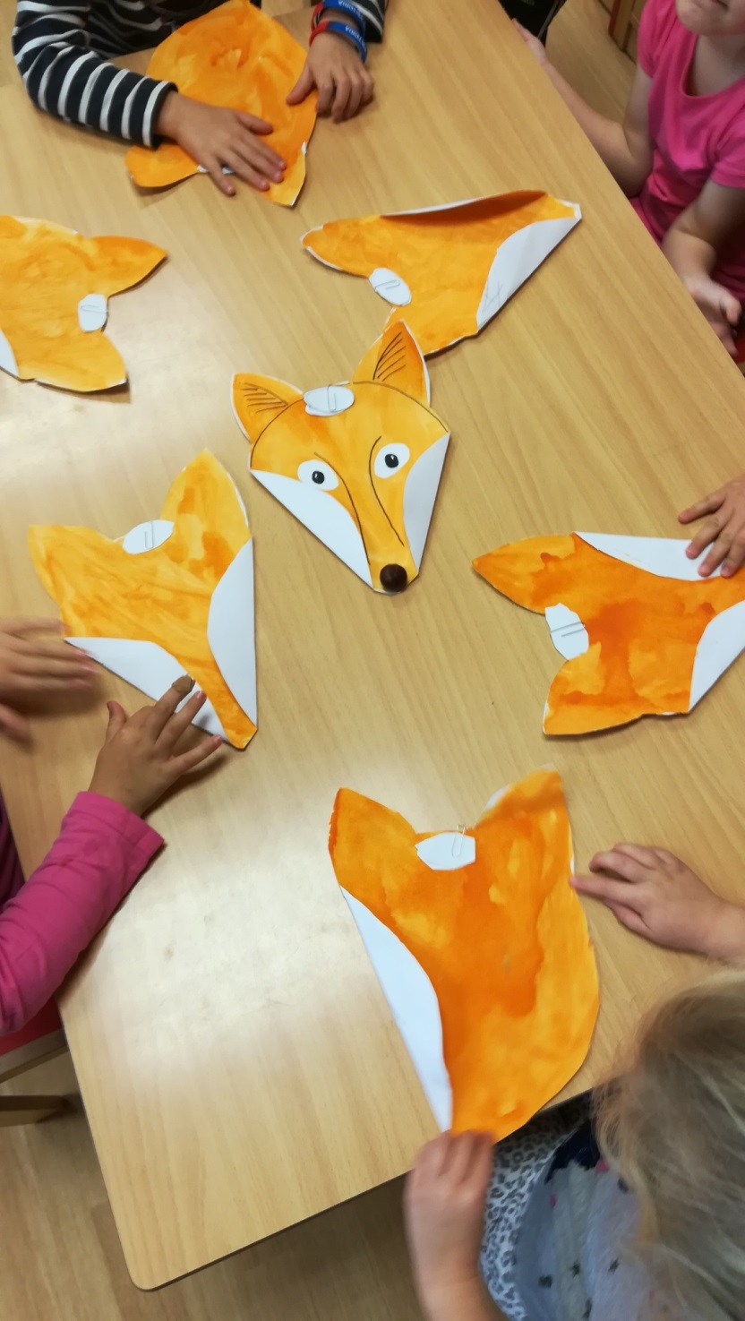
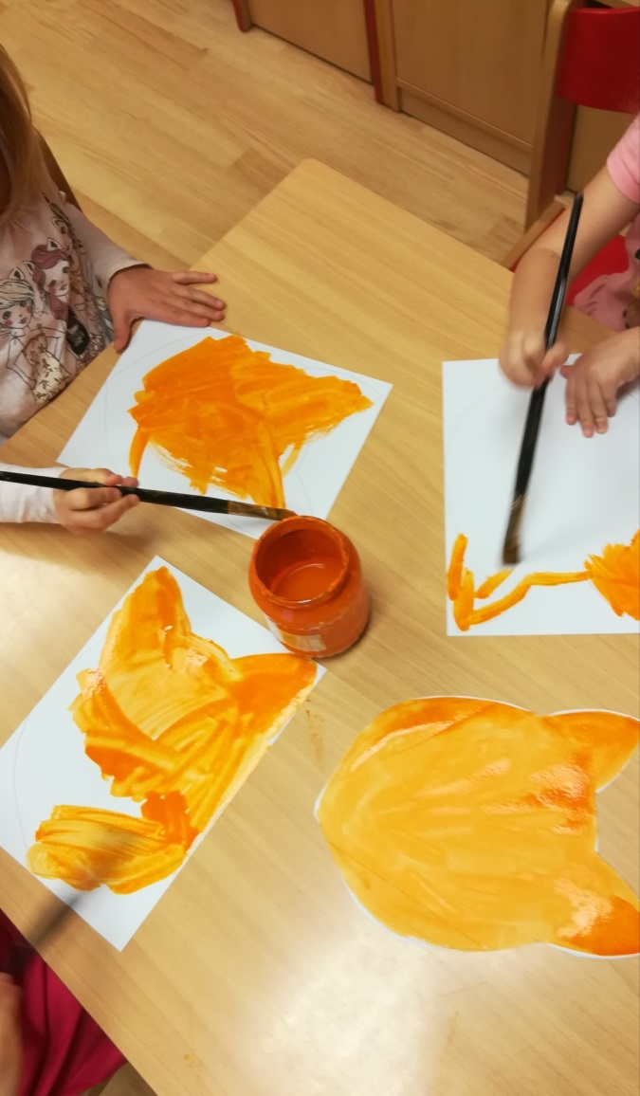
SLOŽILI A DOTVOŘILI JSME SI
JEDNODUCHÉ ORIGAMI

Slide 3
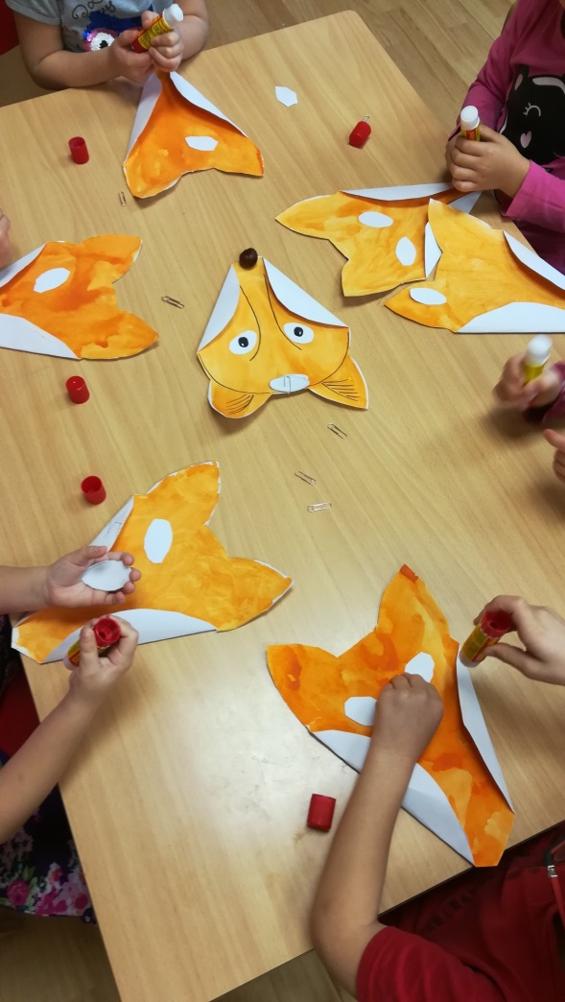
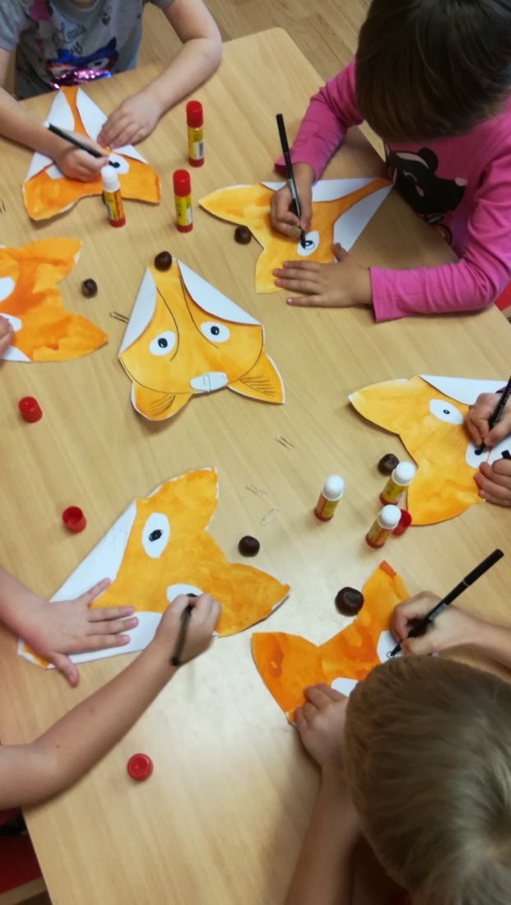
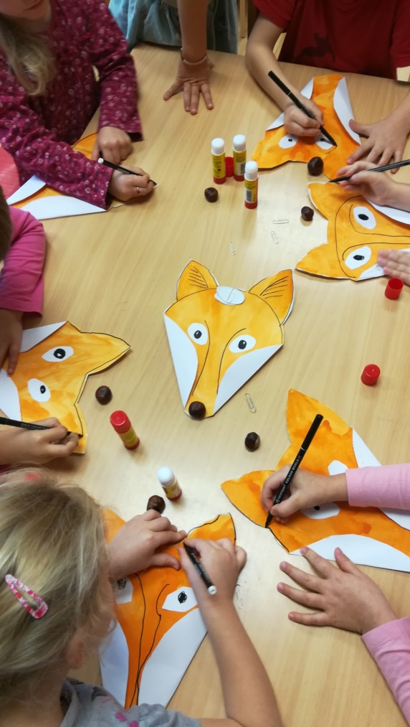
OBARVILI JSME PAPÍR NA REZAVO – SLOŽILI TVAR HLAVY ZALOŽENÍM TVÁŘÍ – VYSTŘIHLI OČI – DOKRESLILI DETAILY – DOLEPILI ČENICH – A JE TU LIŠKA

Slide 4
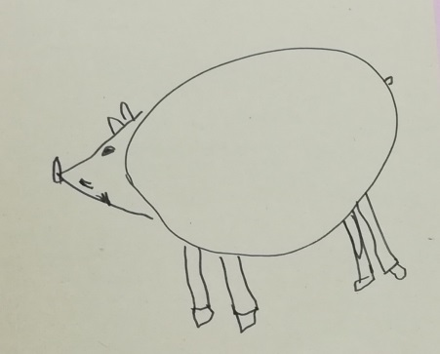
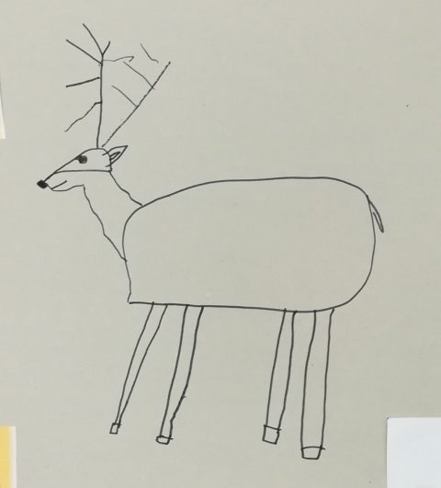
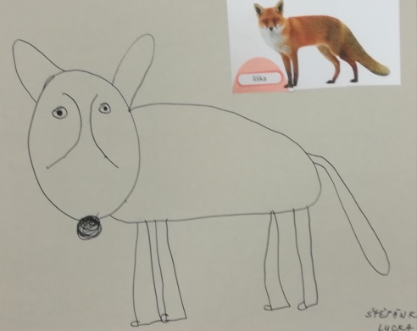
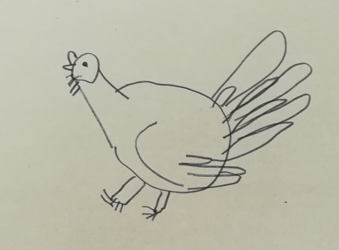
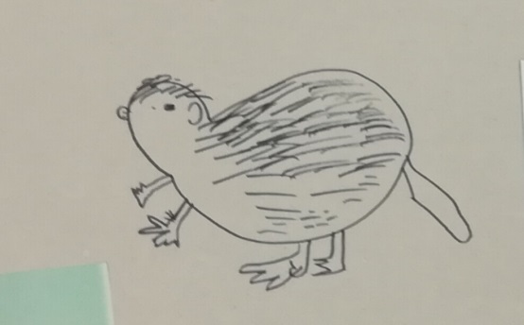
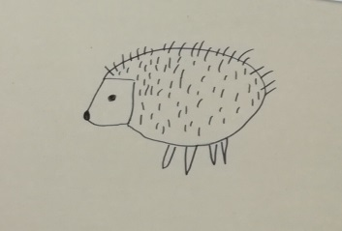
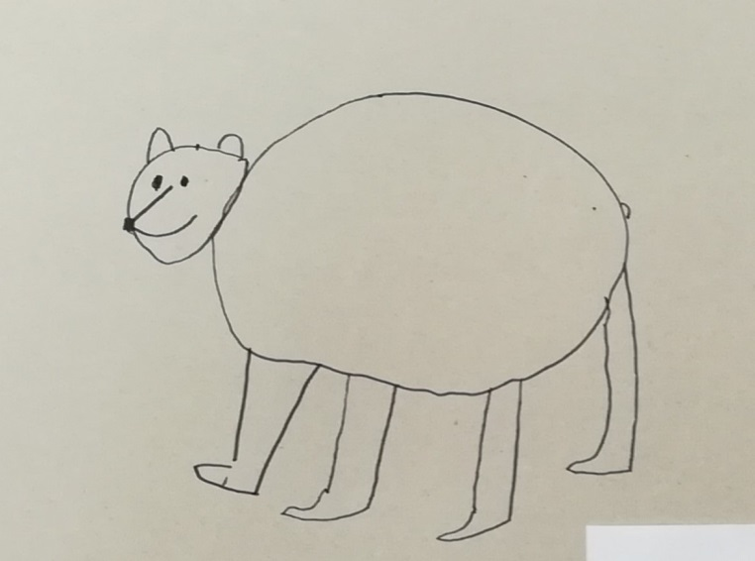
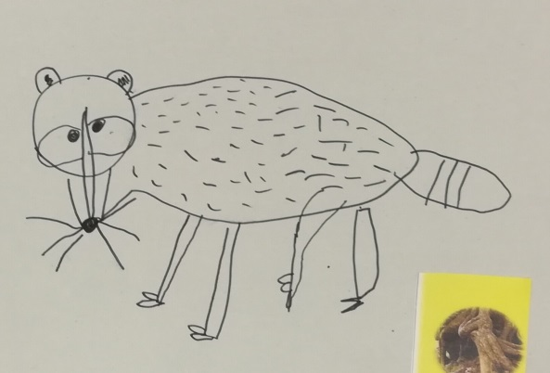
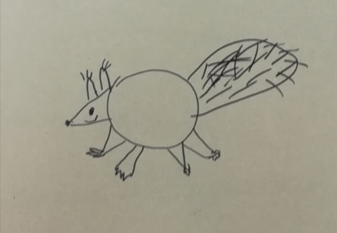
A DALŠÍ ZVÍŘÁTKA Z LESA

Slide 5
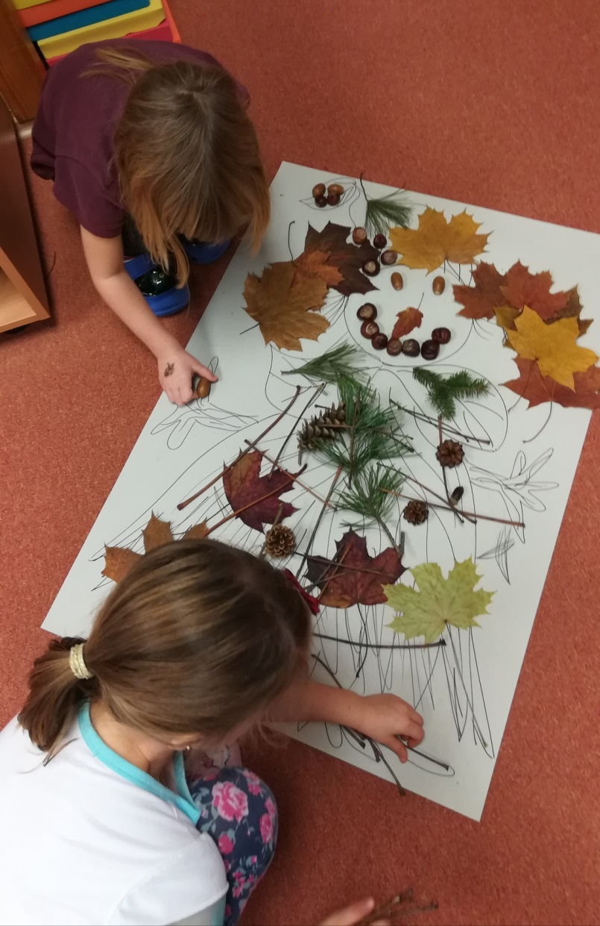
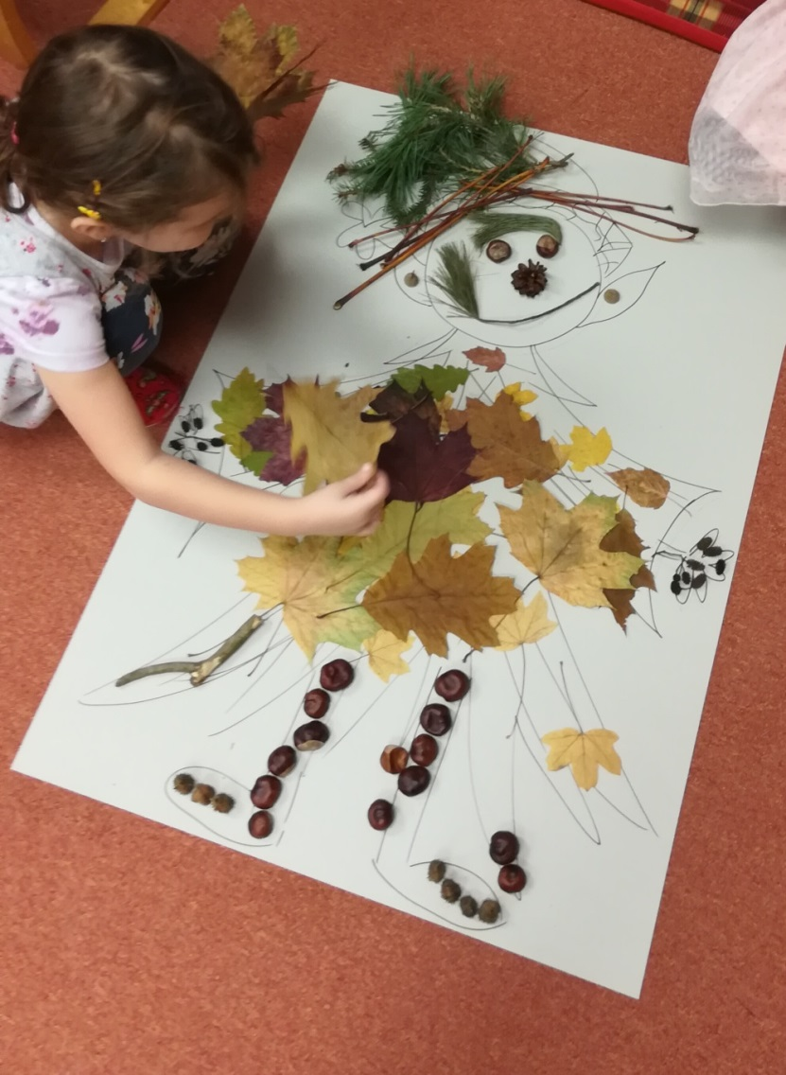
A LESNÍ SKŘÍTKOVÉ Z PŘÍRODNIN - ZDOBÍME

Slide 6
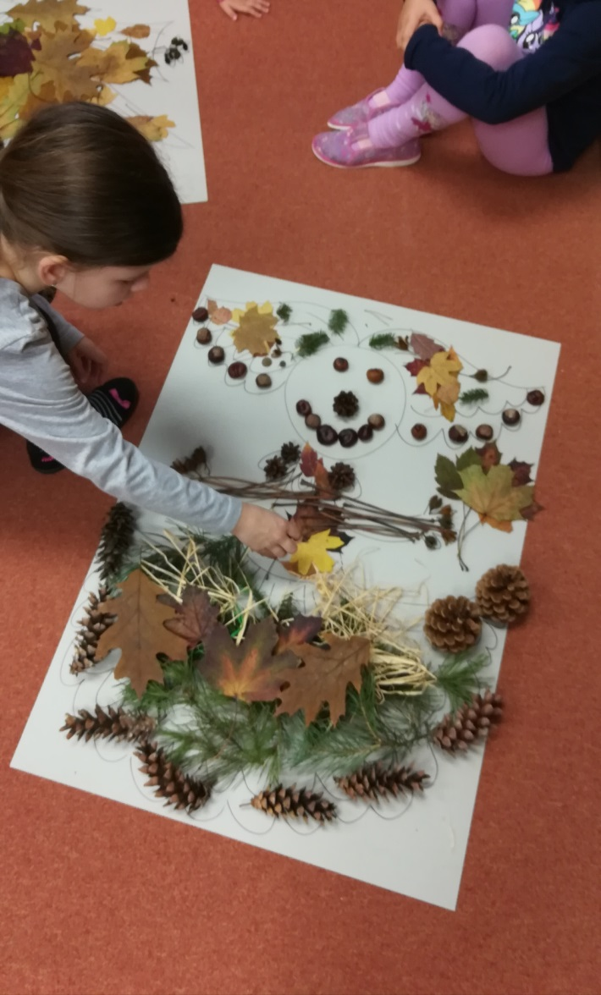
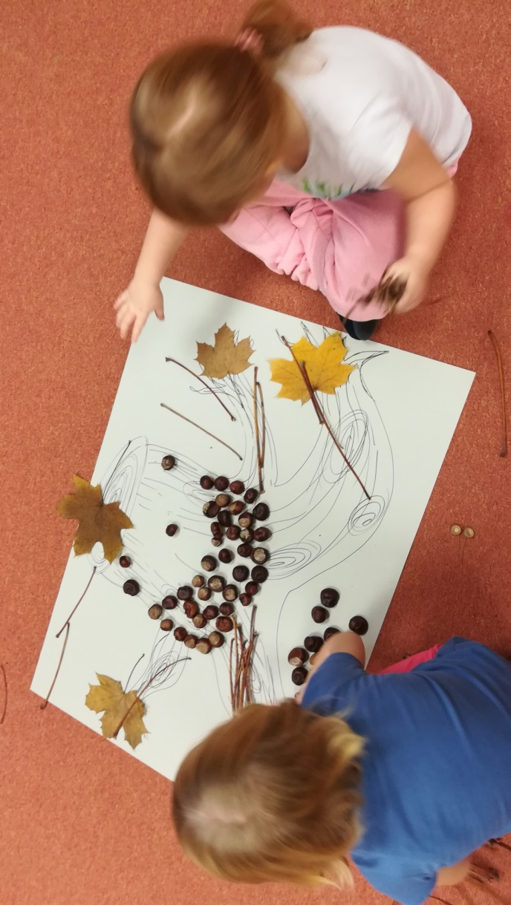
A LESNÍ SKŘÍTKOVÉ Z PŘÍRODNIN – ZDOBÍME PODRUHÉ

Slide 7
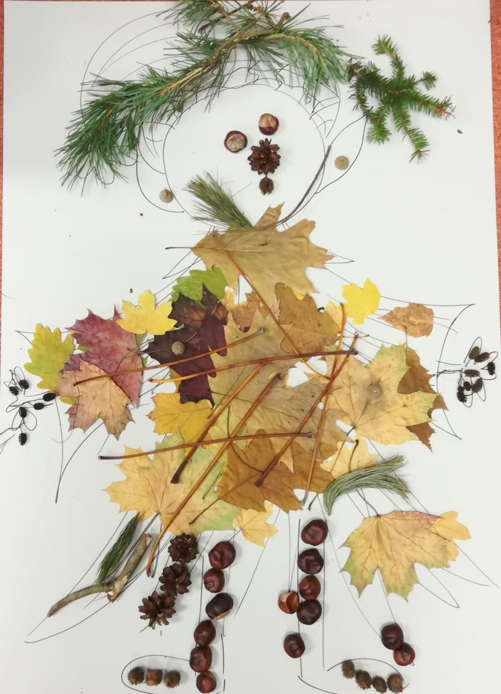
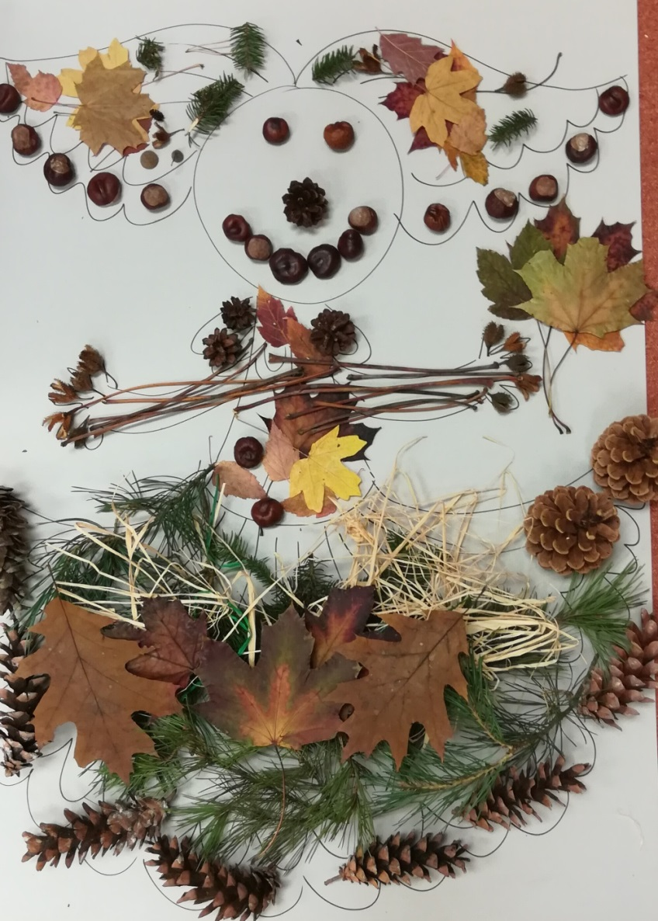
A LESNÍ SKŘÍTKOVÉ Z PŘÍRODNIN

Slide 8
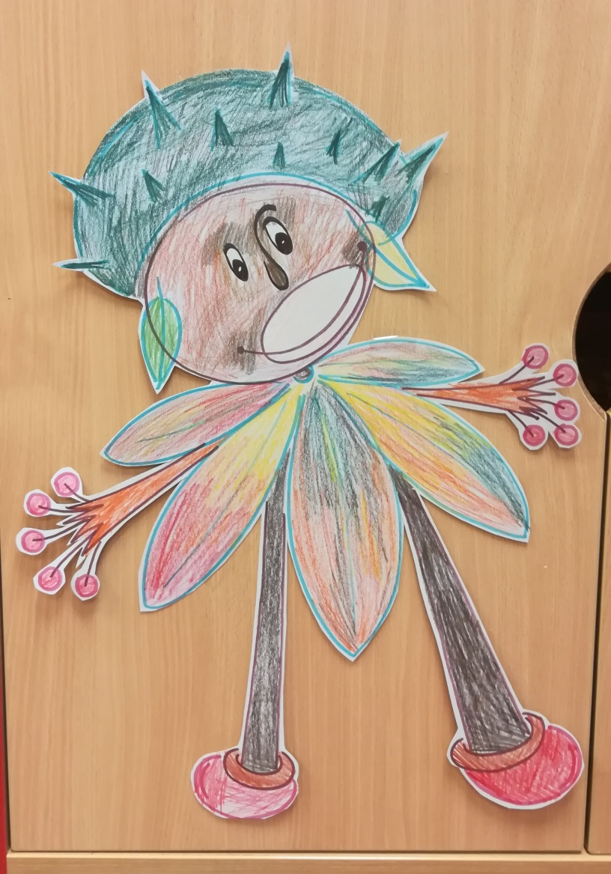
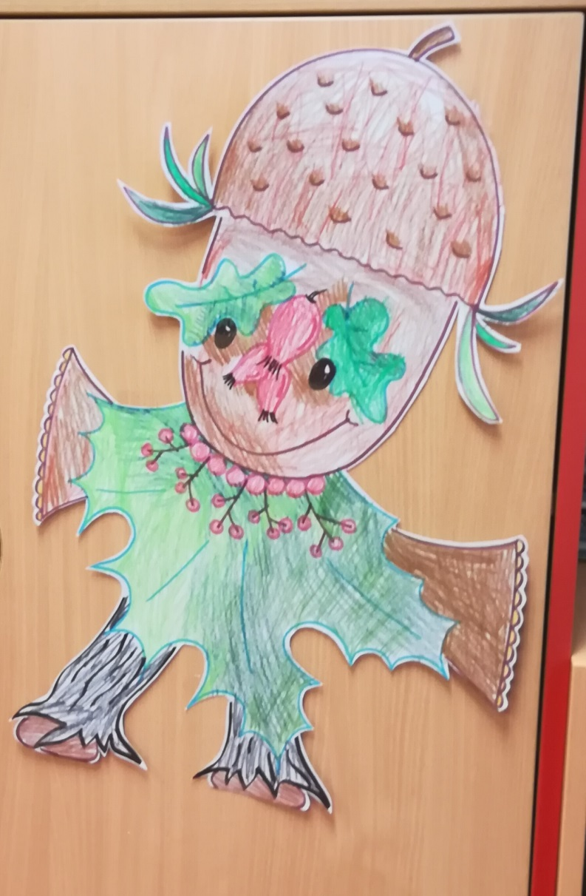
A LESNÍ SKŘÍTKOVÉ Z PŘÍRODNIN - MALUJEME

Slide 9
TENTOKRÁT JE TU PŘÍBĚH O CHYTRÉ KMOTŘE LIŠCE

Slide 10
… a je tu příběh o chytré kmotře lišce

Slide 11
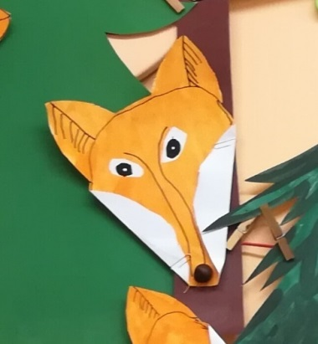

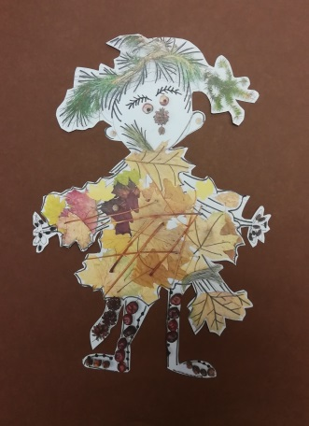

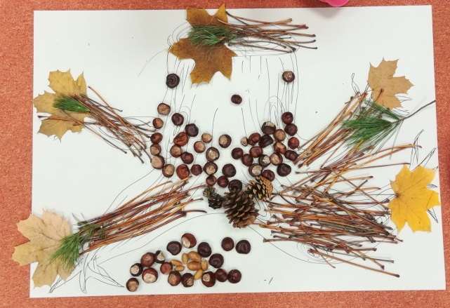

Slovníček vocabulary
liška les skřítek
fox wood dwarf
kaštan příroda žalud
chestnut nature acorn

